Slide 1
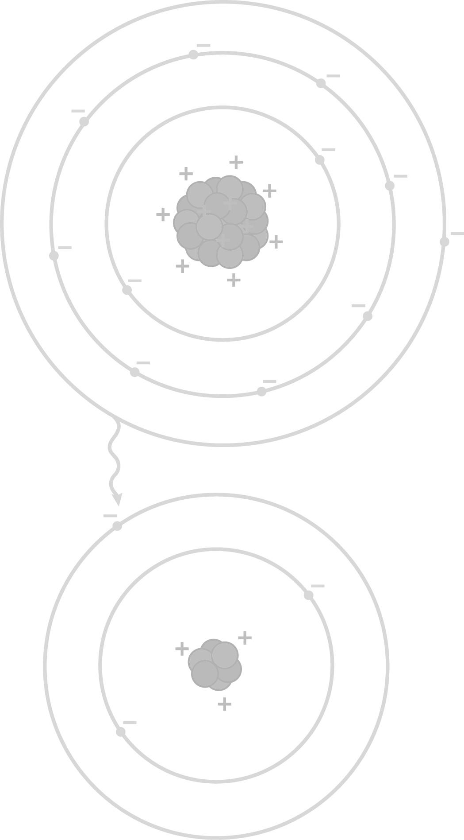
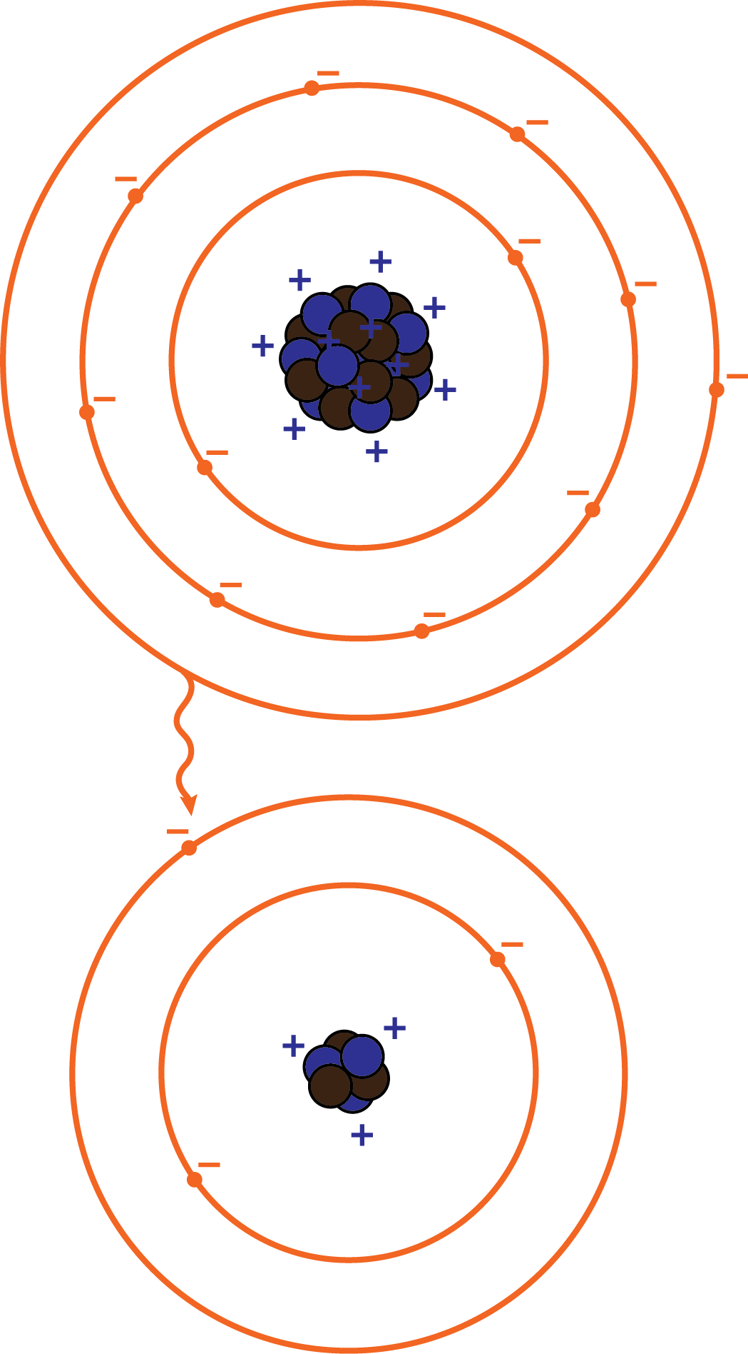
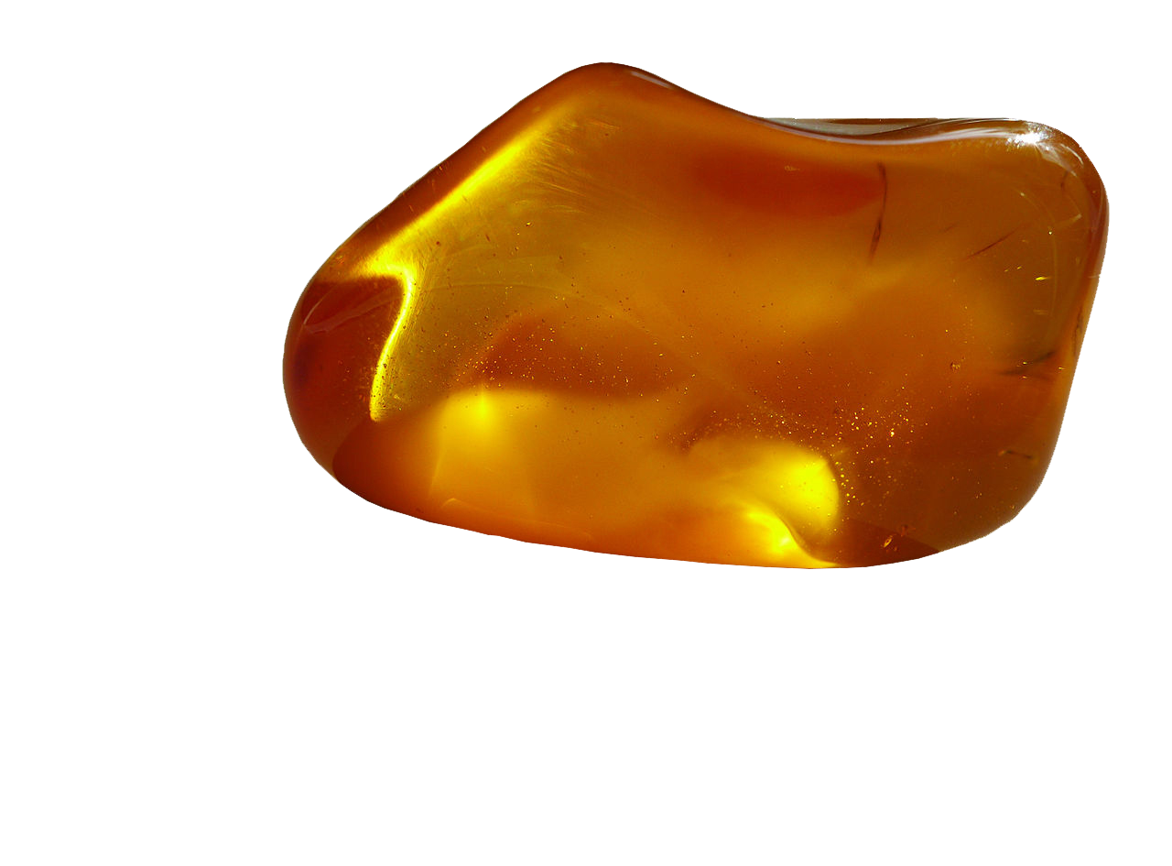
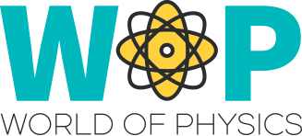
Elektrina a magnetizmus
Vznik elektriny trením

Slide 2
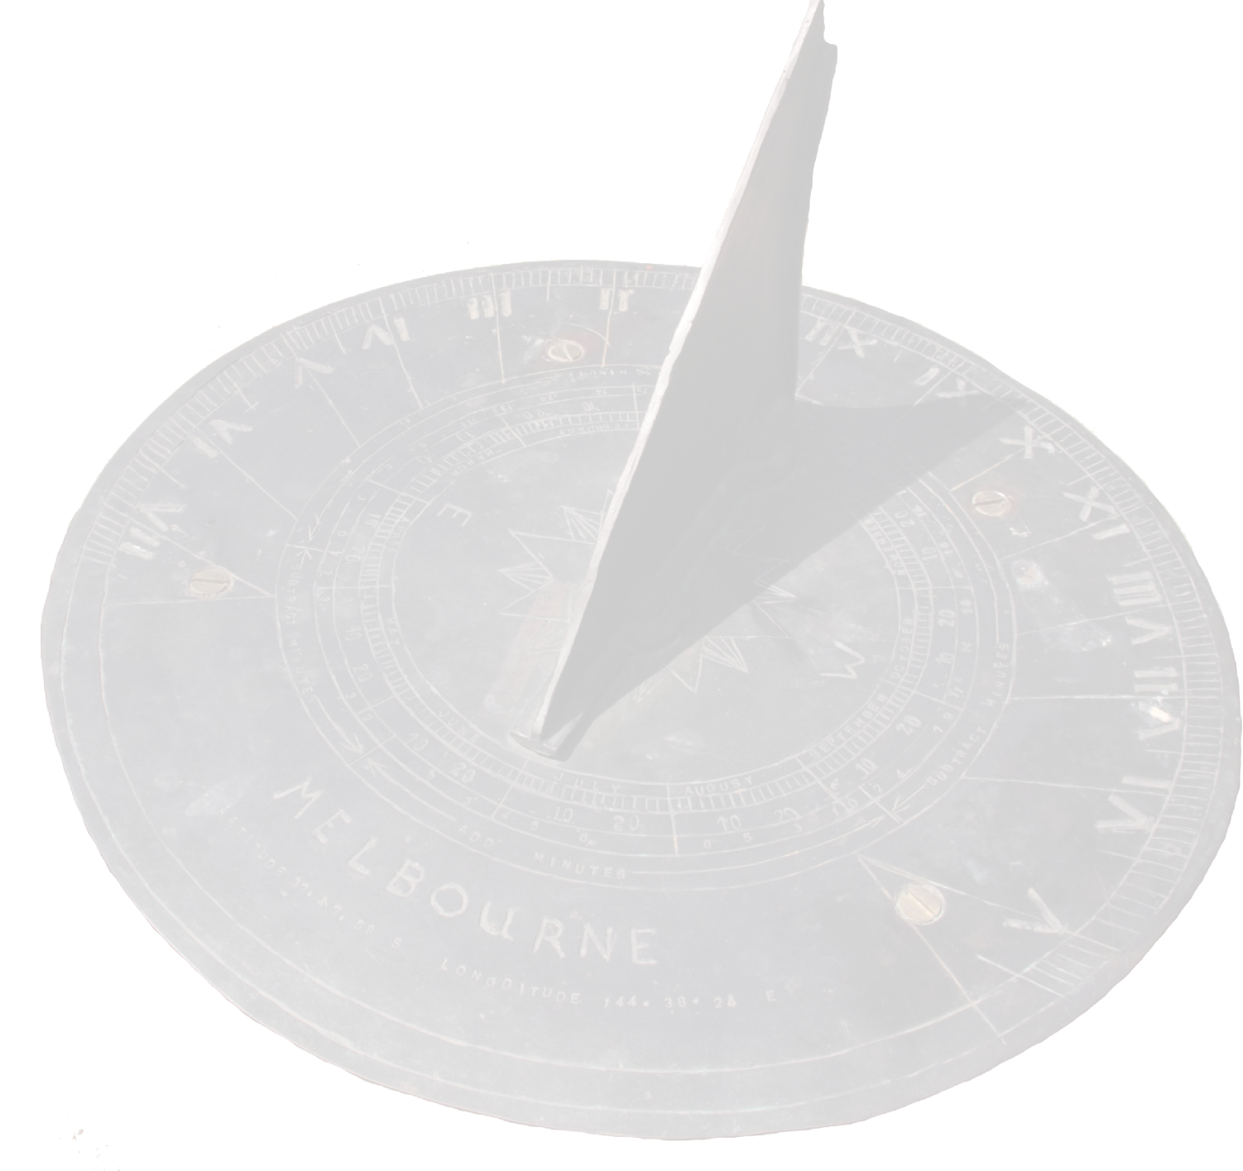
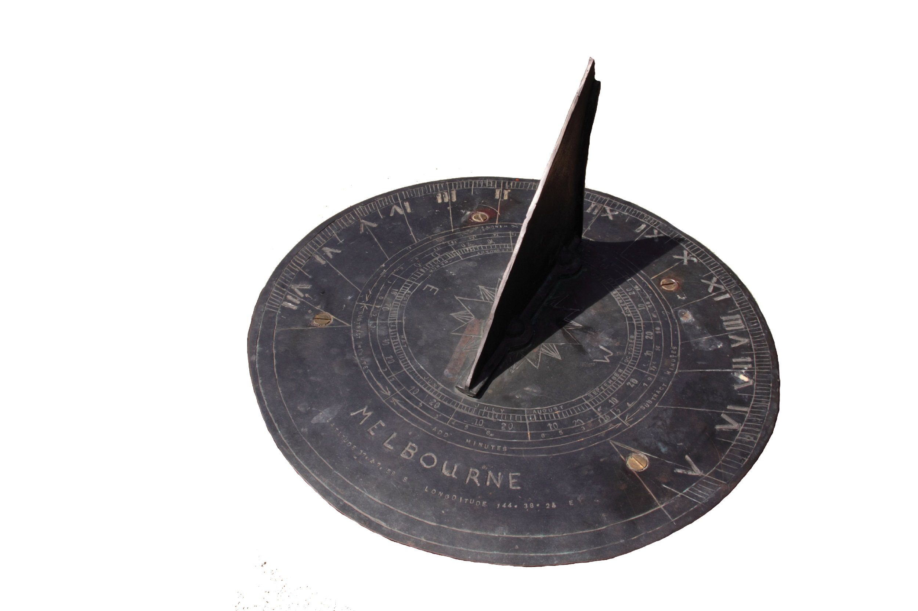
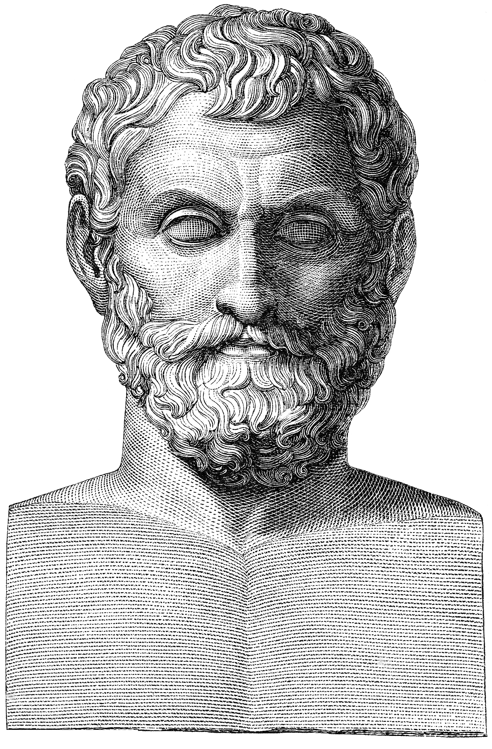
POHĽAD DO MINULOSTI
Asi 600 rokov p.n.l., v Malej Ázii, grécky filozof, matematik a astronóm Thales z Miletus poznamenal, že priesvitný drahokam nazývaný "elektron" (jantár) má tajomnú schopnosť ...

Slide 3
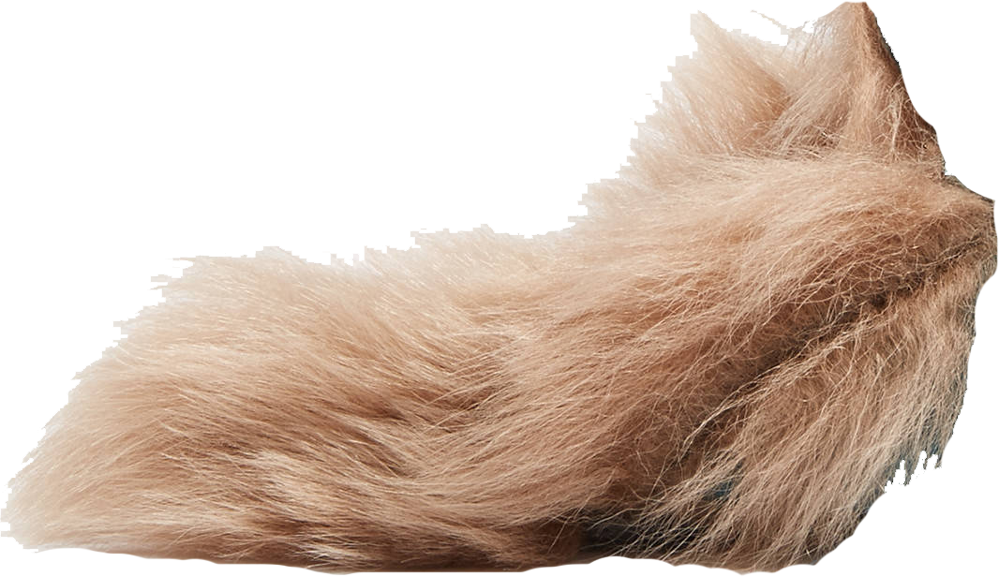
Keď sa "elektron" pretrie kožušinou, získava schopnosť pritiahnuť prach a iné ľahké predmety.
Táto skúsenosť s "elektronom" (jantárom) bola základom pre elektrinu a mikroskopické častice "elektróny" ...

Slide 4
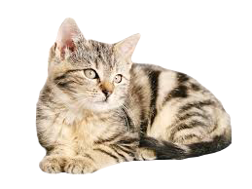
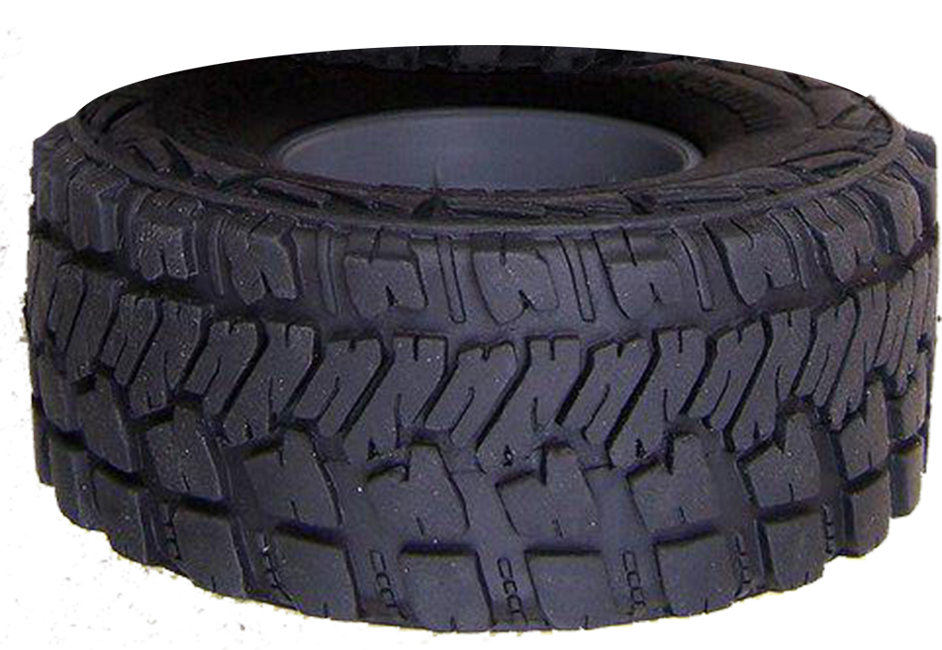
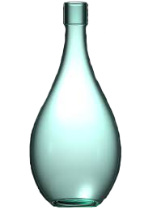
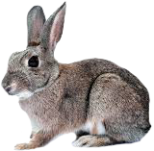
Vznik elektriny trením
Rovnako ako jantár a kožušina, aj viacero ďalších materiálov vzájomným trením získava podobnú schopnosť.
Hovoríme, že sú „elektrizované trením".
Ale čo je spoločným menovateľom tohto fenomému?

Slide 5
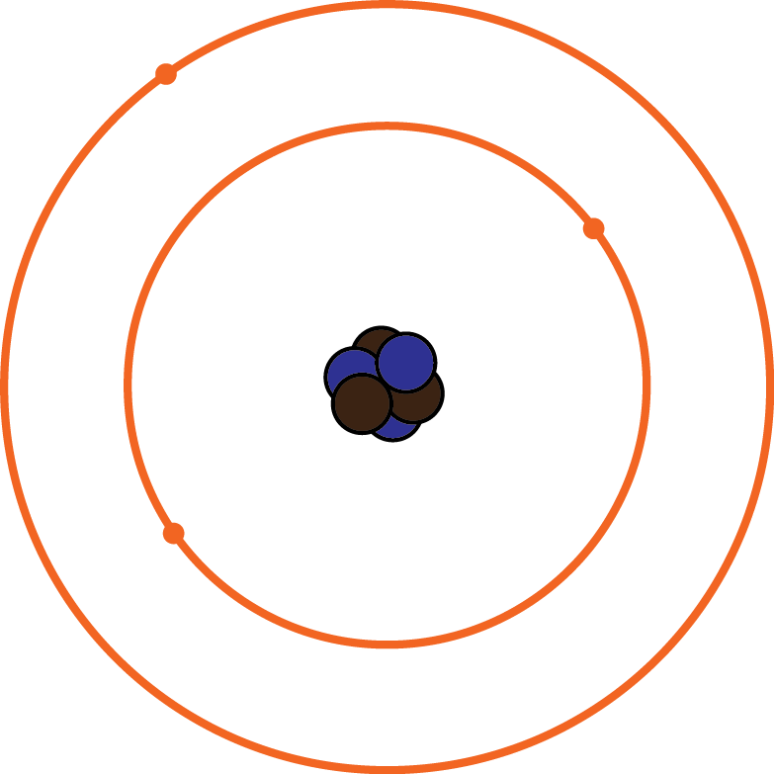
ČASTICE HMOTY
Odpoveď treba hľadať v mikroskopických prvkoch hmoty:
Každý materiál sa skladá z iného počtu a druhu atómov.

Slide 6
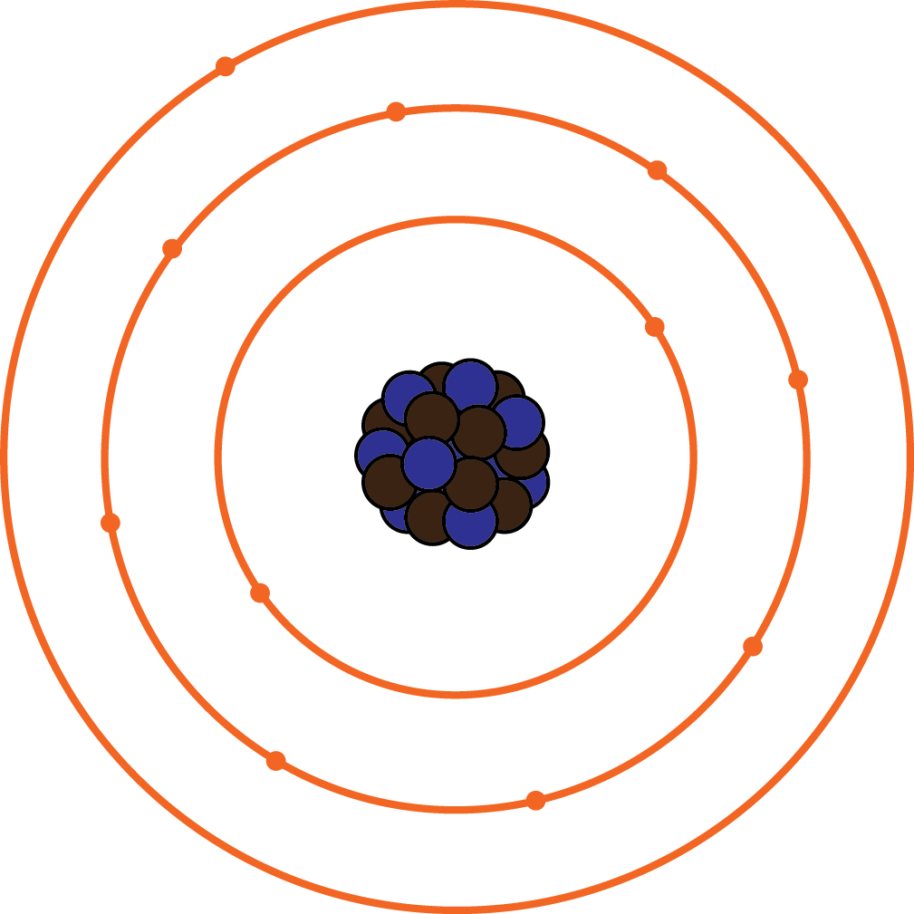
ČASTICE HMOTY
Atómy sa líšia hmotnosťou a tvarom, ale všetky pozostávajú z troch druhov častíc: neutrony a protóny tvoria jadro (nucleus) atómu, zatiaľ čo elektróny, ktoré sú 1 800 krát menšie, obiehajú okolo jadra na rôznych energetických úrovniach.
protóny
neutróny
elektróny

Slide 7
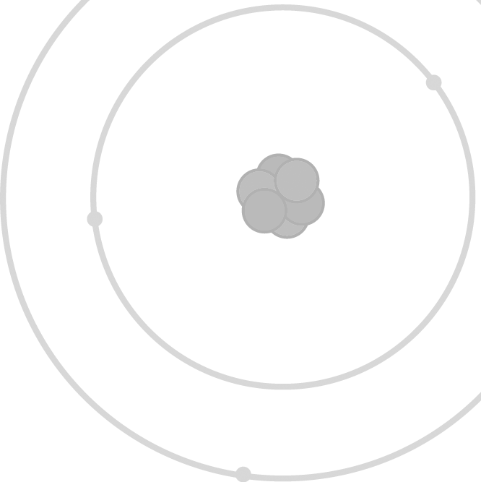
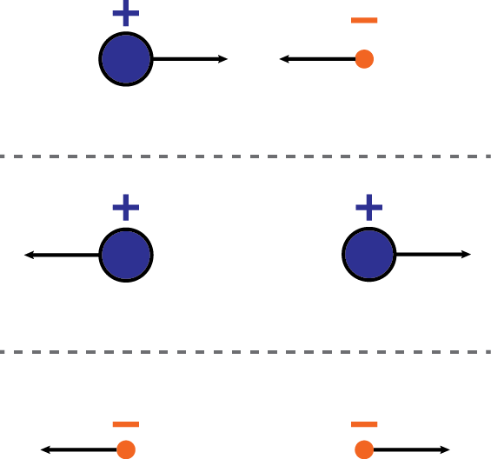
ČASTICE HMOTY
Protóny a elektróny sú nositelia opačného náboja - reprezentovaného ako "pozitívny" a "negatívny" náboj - a navzájom sa priťahujú, zatiaľ čo častice rovnakého typu sa navzájom odpudzujú. Na druhej strane, neutróny žiadny náboj nemajú (sú "neutrálne").

Slide 8
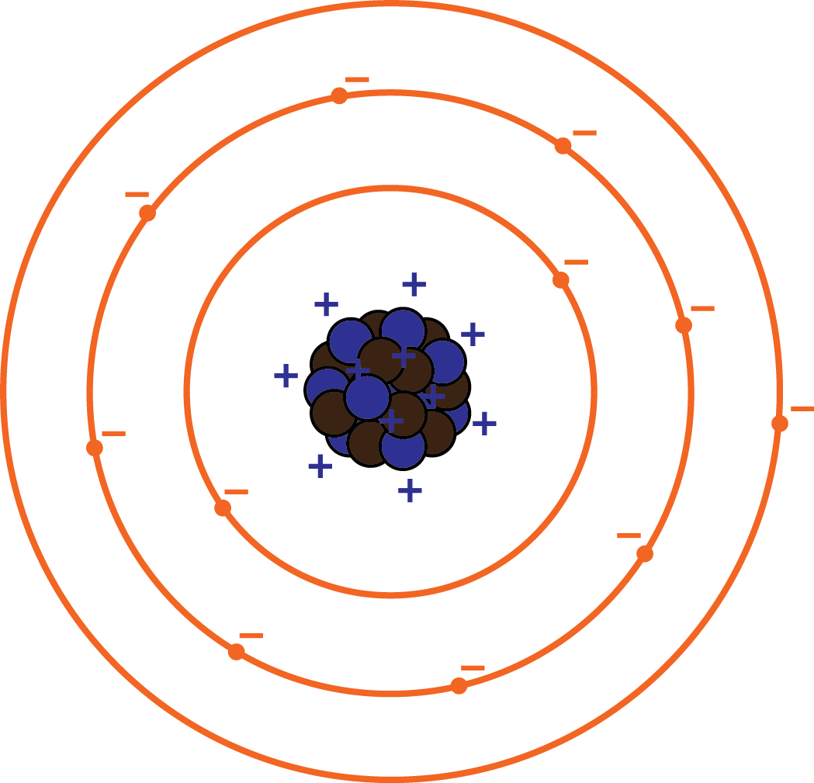
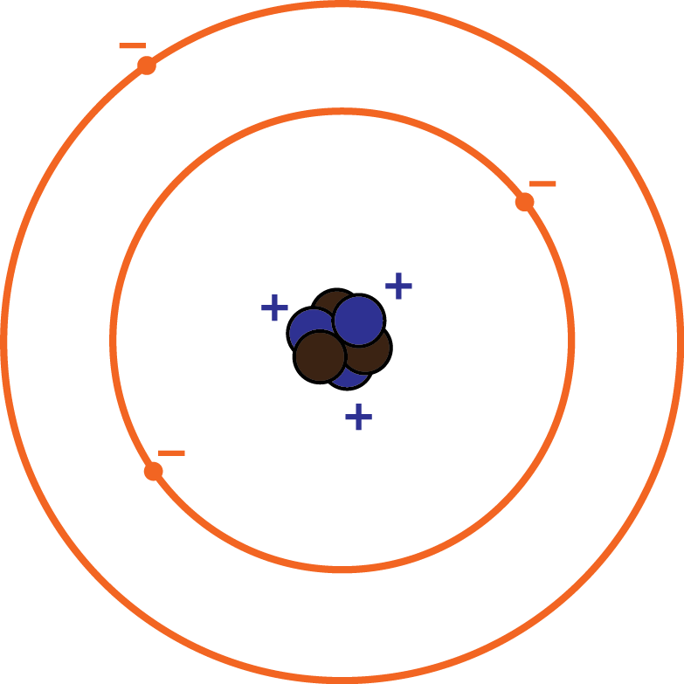
ČASTICE HMOTY
“Neutrálny” atóm obsahuje rovnaký počet protónov a elektrónov a ako celok nemá žiadny náboj.
3 protóny 3 elektróny
11 protónov 11 elektrónov
+11 -11 = 0
+3 -3 = 0

Slide 9
ČASTICE HMOTY
Hoci sa elektróny môžu pohybovať z jedného atómu do druhého. V tomto prípade je prvý atóm nabitý „kladne" (obsahuje viac protónov ako elektrónov) a druhý je nabitý „záporne".
kladne nabitý atóm
záporne nabitý atóm

Slide 10
ČASTICE HMOTY
3 protóny 4 elektróny
11 protónov 10 elektrónov
+11 -10 = +1
+3 -4 = -1

Slide 11
ČASTICE &
ELEKTRIZÁCIA TRENÍM
Pri trení kožušiny o jantár sa veľký počet elektrónov uvoľní z atómov kožušiny a prejdú do atómov jantáru. Preto sú oba objekty nabité (alebo „elektrizované") s opačnými nábojmi. Tento náboj dáva jantáru schopnosť pritiahnuť ľahké objekty.
kladne nabitá
záporne nabitý

Slide 12
ČASTICE &
ELEKTRIZÁCIA TRENÍM
V mnohých prípadoch, keď vzájomne trieme dva objekty z rôznych materiálov, majú elektróny tendenciu pohybovať sa smerom od jedného k druhému.
Dôvodom javu elektrizácie trením je fakt, že rôzne materiály majú odlišnú afinitu - schopnosť priťahovať elektróny!

Slide 13
ZDROJE
P. G. Hewitt, Conseptual Physics, 11th ed., Pearson Education, 2010. “Charging by Friction” retrieved from the webpage “The Physics Classroom”: http://www.physicsclassroom.com/class/estatics/Lesson-2/Charging-by-Friction “Triboelectric Series” retrieved from the webpage of EOS/ESD Association, Inc.: https://www.esda.org/about-esd/esd-fundamentals/part-1-an-introduction-to-esd/

